Slide 1

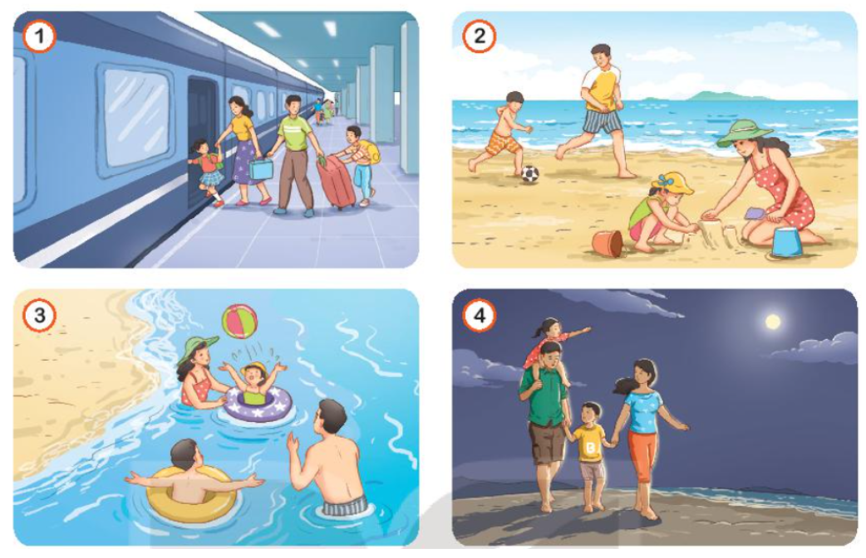


4. Quan sát tranh, kể lại các hoạt động trong từng tranh

Slide 2
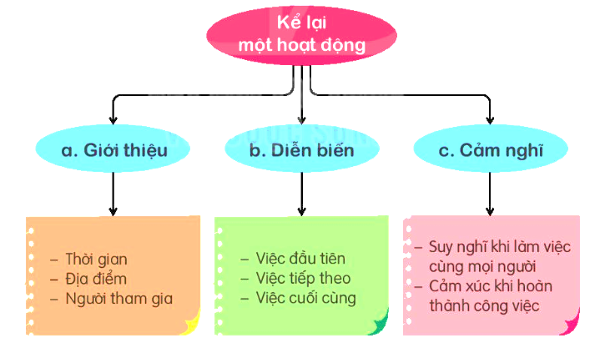

5. Kể lại một hoạt động chung của gia đình em

